Slide 1
THUPC2023 K 巧克力
Itst
THU, IIIS
2023/05/28
Idea comes from: 在 Taptap 上玩到了个这样的游戏（灭鼠先锋）。 （……）

Slide 2
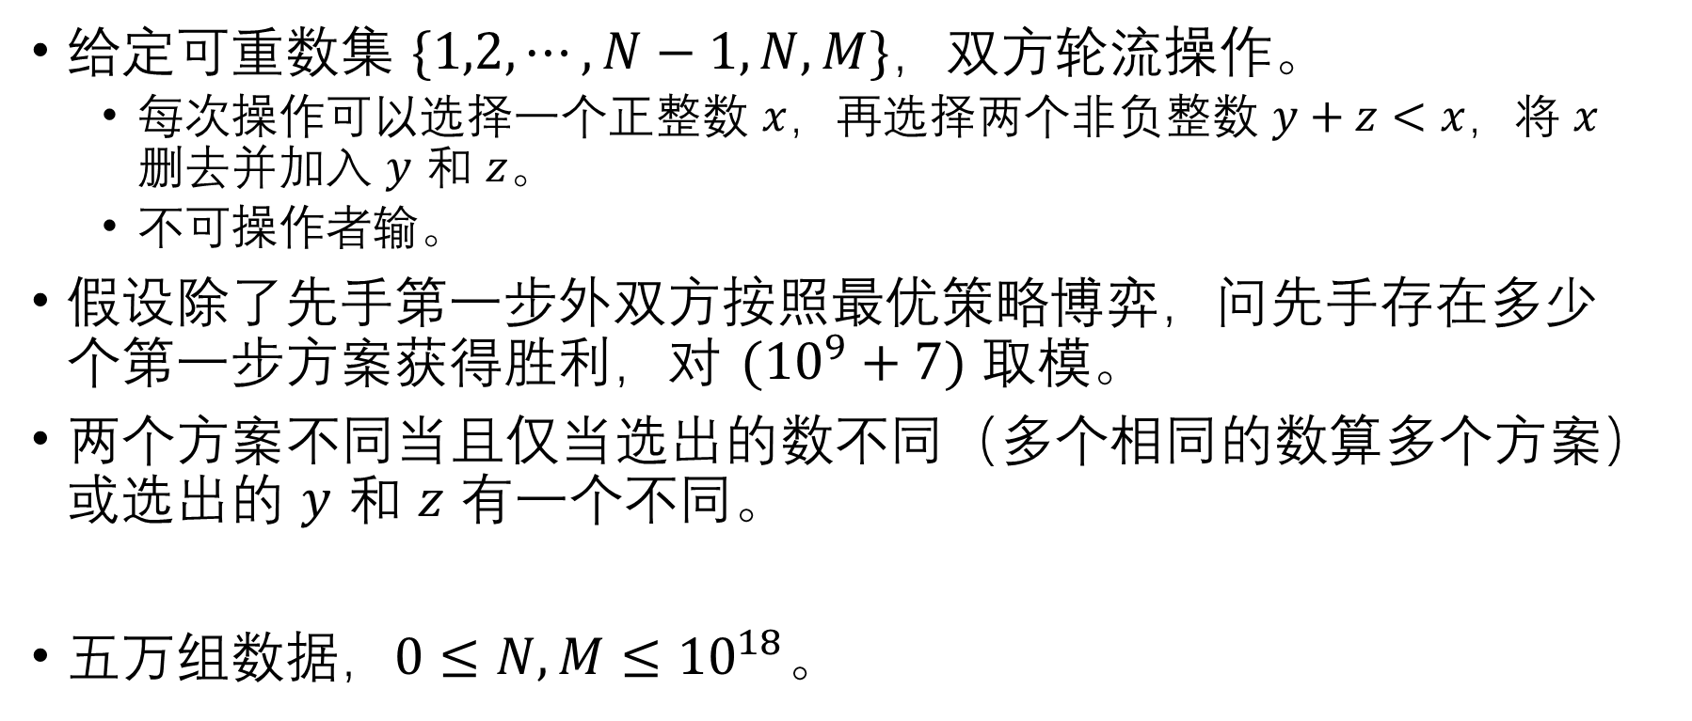
题意
给定可重数集 $\{1,2,⋯, N−1,N, M\}$，双方轮流操作。
每次操作可以选择一个正整数 $x$，再选择两个非负整数 $y+z<x$，将 $x$ 删去并加入 $y$ 和 $z$。
不可操作者输。
假设除了先手第一步外双方按照最优策略博弈，问先手存在多少个第一步方案获得胜利，对 $({10}^{9}+7)$ 取模。
两个方案不同当且仅当选出的数不同（多个相同的数算多个方案）或选出的 $y$ 和 $z$ 有一个不同。
五万组数据，$0≤N,M≤{10}^{18}$。

Slide 3
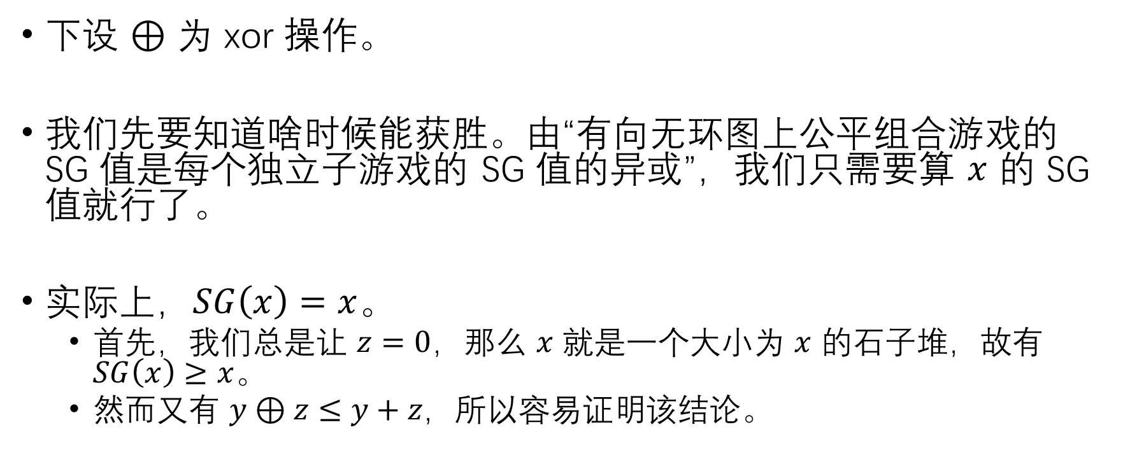
解法
下设 $⊕$ 为 xor 操作。
我们先要知道啥时候能获胜。由“有向无环图上公平组合游戏的 SG 值是每个独立子游戏的 SG 值的异或”，我们只需要算 $x$ 的 SG 值就行了。
实际上，$SG\left(x\right)=x$。
首先，我们总是让 $z=0$，那么 $x$ 就是一个大小为 $x$ 的石子堆，故有 $SG\left(x\right)≥x$。
然而又有 $y⊕z≤y+z$，所以容易证明该结论。

Slide 4
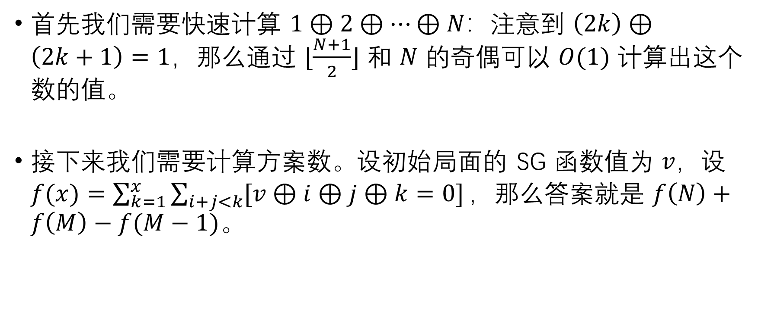
解法
首先我们需要快速计算 $1⊕2⊕⋯⊕N：$注意到 $\left(2k\right)⊕\left(2k+1\right)=1$，那么通过 $⌊\frac{N+1}{2}⌋$ 和 $N$ 的奇偶可以 $O(1)$ 计算出这个数的值。
接下来我们需要计算方案数。设初始局面的 SG 函数值为 $v$，设 $f(x)=\sum_{k=1}^{x}{\sum_{i+j<k}{[v⊕i⊕j⊕k=0]}}，$那么答案就是 $f\left(N\right)+f\left(M\right)−f(M−1)$。

Slide 5
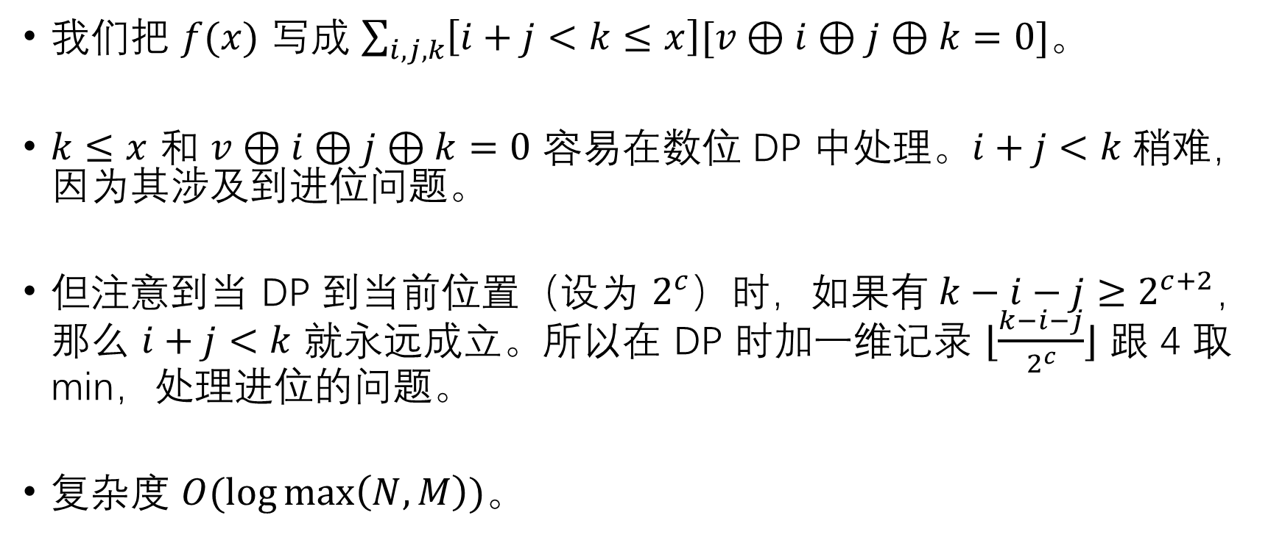
解法
我们把 $f(x)$ 写成 $\sum_{i,j,k}{\left[i+j<k≤x\right][v⊕i⊕j⊕k=0]}$。
$k≤x$ 和 $v⊕i⊕j⊕k=0$ 容易在数位 DP 中处理。$i+j<k$稍难，因为其涉及到进位问题。
但注意到当 DP 到当前位置（设为 $2^{c}$）时，如果$有 k−i−j≥2^{c+2}$，那么 $i+j<k$ 就永远成立。所以在 DP 时加一维记录 $⌊\frac{k−i−j}{2^{c}}⌋$ 跟 4 取 min，处理进位的问题。
复杂度 $O(\log{\max\left(N,M\right)})。$

Slide 6
Bonus
“没有。”
“是不是捏一个比较好。”
“那就算一下双方都随机操作先手获胜的概率吧。”

